Slide 1


Toán 4
LUYỆN TẬP
(trang 120)

Slide 2
KHỞI ĐỘNG

Slide 3






+ Nêu cách so sánh hai phân số cùng mẫu số?
Notes:
Click vào bông hoa để về slide 3 bông hoa

Slide 4

Em hãy nêu VD hai phân số cùng mẫu số?
Notes:
Mời cả dãy của bạn ấy nêu
Click vào bông hoa để về slide 3 bông hoa

Slide 5
KHÁM PHÁ

Slide 6
Toán 4
LUYỆN TẬP
(trang 120)

Slide 7

YÊU CẦU CẦN ĐẠT
- Củng cố kiến thức về so sánh 2 PS cùng MS, so sánh PS với 1.
- HS thực hiện so sánh được 2 PS cùng MS, so sánh các PS với 1 và vận dụng so sánh để sắp thứ tự phân số

Slide 8

Bài 1: So sánh hai phân số:
a)
3
1
b)
9
11
<
và
và
5
>
5
10
10
13
15
d)
25
22
và
c)
<
>
và
17
17
19
19
Trong hai phân số cùng mẫu số:
Phân số nào có tử số bé hơn thì bé hơn.
Phân số nào có tử số lớn hơn thì lớn hơn.
Nếu tử số bằng nhau thì hai phân số đó bằng nhau.
Notes:
Click vào cậu bé để quay về slide trước

Slide 9
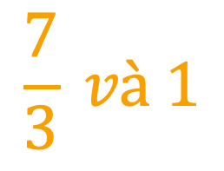
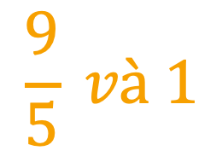
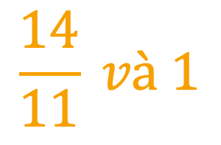
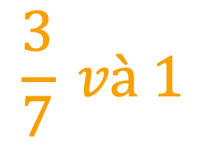
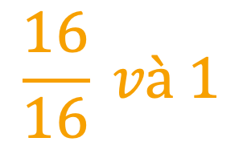
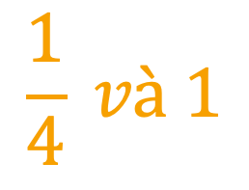
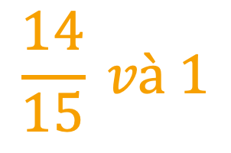
Bài 2: So sánh các phân số sau với 1:
$$\frac{1}{4} và 1$$
$$\frac{3}{7} và 1$$
$$\frac{9}{5} và 1$$
$$\frac{7}{3} và 1$$
;
;
;
$$\frac{14}{15} và 1$$
$$\frac{16}{16} và 1$$
$$\frac{14}{11} và 1$$
;
;
Notes:
Click vào cậu bé để quay về slide trước

Slide 10
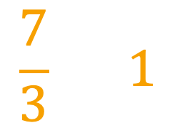

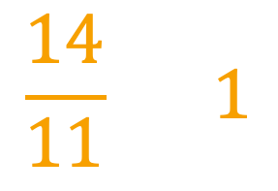
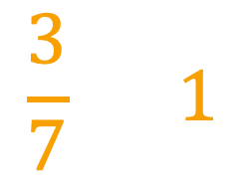
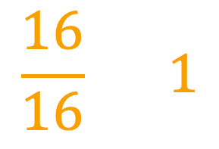
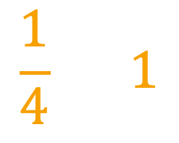
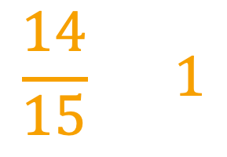
Bài 2: So sánh các phân số sau với 1:
$$\frac{1}{4} 1$$
$$\frac{3}{7} 1$$
$$\frac{9}{5} 1$$
$$\frac{7}{3} 1$$
<
;
<
;
>
;
>
$$\frac{14}{15} 1$$
$$\frac{16}{16} 1$$
$$\frac{14}{11} 1$$
<
;
=
;
>
Notes:
Click vào cậu bé để quay về slide trước

Slide 11
Bài 3: Viết các phân số theo thứ tự từ bé đến lớn:
a)
1
4
3
b)
6
8
5
;
;
.
;
;
.
5
5
5
7
7
7
1
3
;
4
.
5
6
8
;
;
;
.
5
5
5
7
7
7
c)
8
5
7
12
16
10
;
;
d)
;
;
9
9
9
11
11
11
5
7
;
8
10
12
16
;
;
;
9
9
9
11
11
11
Notes:
Click vào cậu bé để quay về slide trước

Slide 12
CHÚC
CÁC EM
HỌC TỐT!

